Slide 1
Презентацию составила: Воспитатель 1 категории Резник Ирина Викторовна.
В гостях у осени

Slide 2
Цель:
Учить различать овощи и фрукты. Овощи растут на огороде, фрукты-на дереве. Уточнить представление о многообразии овощей и фруктов.

Slide 3
Если на деревьях листья пожелтели,
Если в край далекий птицы улетели,
Если небо хмурое, если дождик льется,
Это время года…
Как, ребята, зовется?

Slide 4
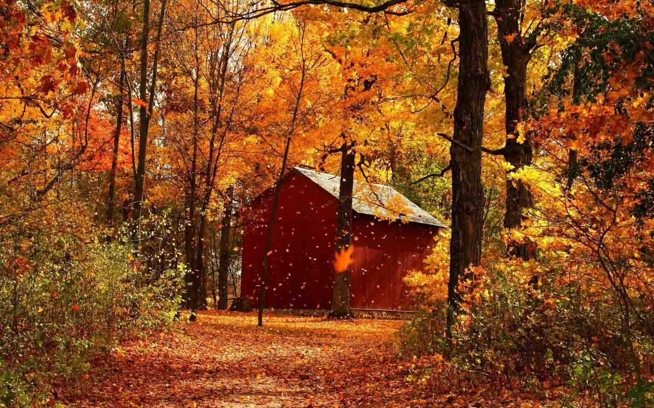
Молодцы!

Slide 5
Что собирают люди осенью в огороде?
Что происходит в природе осенью?
Назовите признаки осени.

Slide 6
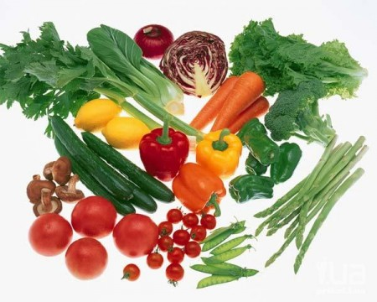
Загадки

Slide 7
Убираем урожай
Какие овощи мы дергаем?

Slide 8
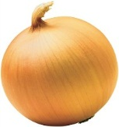
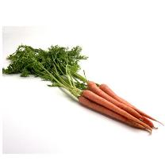
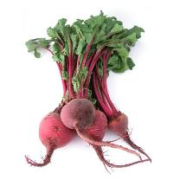
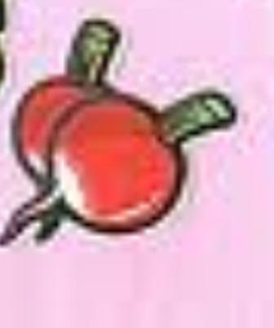
Молодцы!

Slide 9
Какие овощи мы срываем?

Slide 10
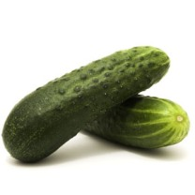
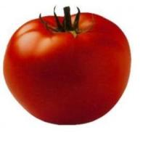
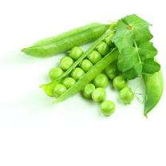
Молодцы!

Slide 11
Какие овощи мы срезаем?

Slide 12
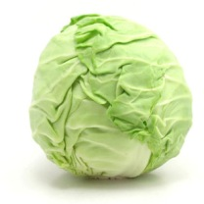
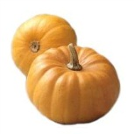
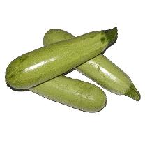
Молодцы!

Slide 13
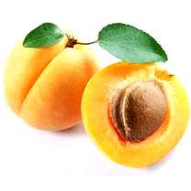
Игра: Четвертый-лишний

Slide 14
Молодцы!

Slide 15
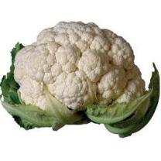
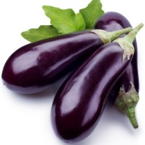
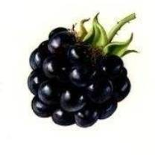

Slide 16
Молодцы!

Slide 17
Какие еще знаете овощи?

Slide 18
Молодцы !

